Slide 1





蒸汽创客·Steamleader
信息学奥林匹克竞赛C++教程
Feb,2022 ver 0.1

Slide 2
蒸汽创客·Steamleader
第五课
逻辑大乱斗

Slide 3
准备工作
and
or
not
bool
true
false

Slide 4
学习目标
逻辑运算
逻辑运算表达式
选择结构程序

Slide 5
蒸汽创客·Steamleader
知识要点

Slide 6
二进制逻辑运算
逻辑运算符 | 逻辑运算关键字 | 逻辑运算 | 判断
&& | and | 且，与 | 只要有一个为假，则结果为假；同时为真，其结果才为真。
|| | or | 或 | 只要有一个为真，则结果为真；同时为假，其结果才为假。
！ | not | 非 | 原来为真则为假； 原来为假则为真；
Notes:
&来源于拉丁语et （意为and）的连写，是一个逻辑语言，是指逻辑上表示两者属于缺一不可的关系，还表示意思是一个人和另外一个人之意，与and同义。如A&B，表示A与B，A和B，A×B。

Slide 7
逻辑运算
1.逻辑与运算（ and && ）
同时为1，则结果为1
任意一方为0，则结果为0
if（ A && B ）
与运算元素布尔值 |  | 运算结果
A | B | A&&B
0 假 False | 0 假 False | 0 假 False
1 真 True | 0 假 False | 0 假 False
0 假 False | 1 真 True | 0 假 False
1 真 True | 1 真 True | 1 真 True

Slide 8
逻辑运算
2.逻辑或运算（ or || ）
双方都为0，则结果为0
任意一方为1，则结果为1
if（ A || B ）
运算元素布尔值 |  | 运算结果
A | B | A||B
0 假 False | 0 假 False | 0 假 False
1 真 True | 0 假 False | 1 真 True
0 假 False | 1 真 True | 1 真 True
1 真 True | 1 真 True | 1 真 True

Slide 9
逻辑运算
3.逻辑非运算（ not ！ ）
A为0，则结果为1
A为1，则结果为0
if（ ！A ）
运算元素布尔值 | 运算结果
A | !
1 真 True | 0 假 False
0 假 False | 1 真 True

Slide 10
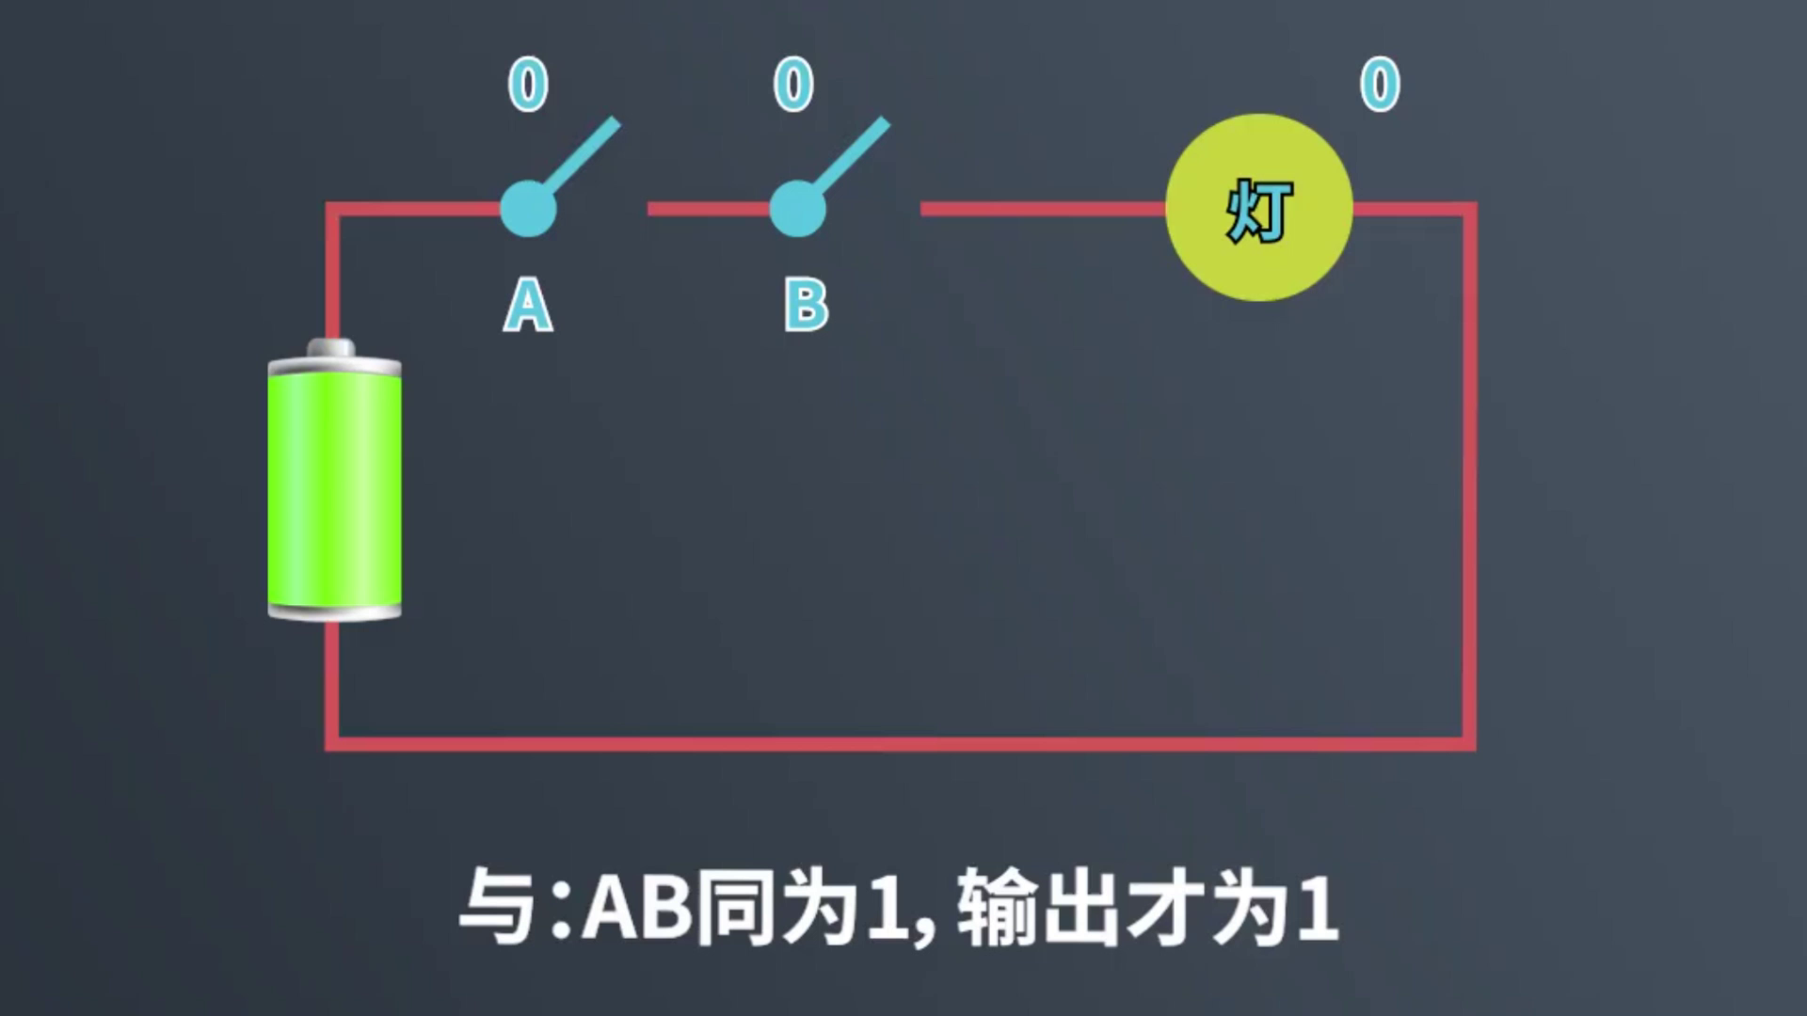
逻辑运算规则

Slide 11
运算优先级
优先级 | 运算符 | 结合性
1 | () | 从左向右
2 | !,+(正),-(负),++、-- | 从右向左
3 | *,/,% | 从左向右
4 | +,- | 从左向右
5 | <,<=,>,>= | 从左向右
6 | ==,!= | 从左向右
7 | && | 从左向右
8 | || | 从左向右
9 | =,+=,-=,*=,/=,%= | 从左向右
注意：结合性，指参与该运算的元素遵循的运算次序

Slide 12
运算符优先级计算
int a=3<=5&&6>7%2; a 的值？
a=3<=5&&6>1;
a=1&&1;
a=1;
int b=!0>=1&&3>2||4>2&&5>3; b 的值？
b=1>=1&&3>2||4>2&&5>3;
b=1&&1||1&&1;
b=1||1;
b=1;

Slide 13
逻辑命题与运算转换
自然或数学语言的逻辑命题
a大于等于0且a小于等于10
a不大于5
a小于0或者a大于10
a大于0且b大于0
a大于0且a小于5或者b不等于0
计算机语言的逻辑运算
a>=0&&a<=10
!(a>5)或者a<=5
a<0||a>10
a>0&&b>0
a>0&&a<5 ||b!=0
转换

Slide 14
练习
1.写出表示年龄大于50岁的表达式（年龄用age表示）
age>50;
2.写出一个既能被3整除，又能被5整除的表达式。
n%3==0&&n%5==0;
3.i是否j的整数倍的逻辑表达式。
4.m是偶数的逻辑表达式。
m%2==0;
5.y在-2和-1之间的逻辑表达式。
y>=-2&&y<=-1
i%j==0;

Slide 15
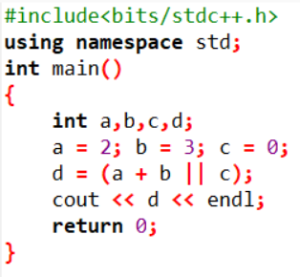
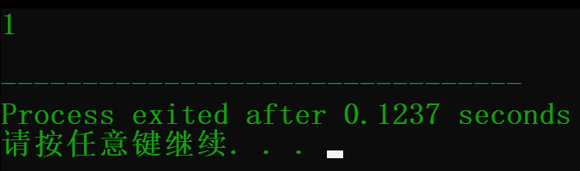
阅读程序写出运行结果
d=(2+3||0)
d=(5||0)
d=1
非0为真，真或假的逻辑运算结果是真，所以输出结果是1

Slide 16
蒸汽创客·Steamleader
课堂练习

Slide 17
先进个人
题目描述：
班级评选先进个人，其中一个条件是语文成绩不低于75分且数学成绩不低于85分，输入语文和数学成绩，输出该生是否有资格参选。
输入格式:
一行，两个整数，依次为语文成绩和数学成绩
输出格式:
根据要求输出“有资格”，“无资格”
输入样例：
85 90
输出样例：
有资格
输入样例：
60 90
输出样例：
无资格
开始
输入两个整数，数学成绩和语文成绩
语文成绩不低于75且数学成绩不低于85
否
是
输出“有资格”
输出“无资格”
结束

Slide 18
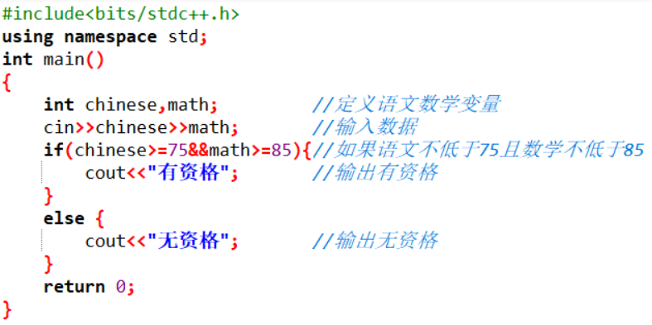
参考代码

Slide 19
判断是否是3或7的倍数
题目描述：
输入一个正整数,如果该数能被3或7整除,则输出“yes",否则输出“no"
输入格式:
只有一行且只有一个正整数: n
输出格式:
只有一行且只有一个数据: “yes" 或 “no“
输入样例：
237
输出样例：
yes

Slide 20
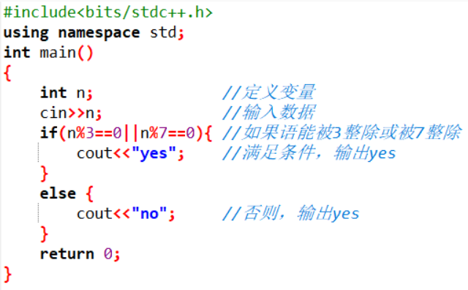
参考代码

Slide 21
被3和5整除的奇数
题目描述：
判断一个整数n能否同时被3和5整除且为奇数，如果能同时被3和5整除且是奇数输出yes，否则输出no。
输入格式:
只有一行且只有一个正整数: n
输出格式:
只有一行且只有一个数据: “yes" 或 “no“
输入样例：
75
输出样例：
yes
开始
输入一个正整数
正整数被3整除且被5整除且是奇数
否
是
输出“yes”
输出“no”
结束

Slide 22
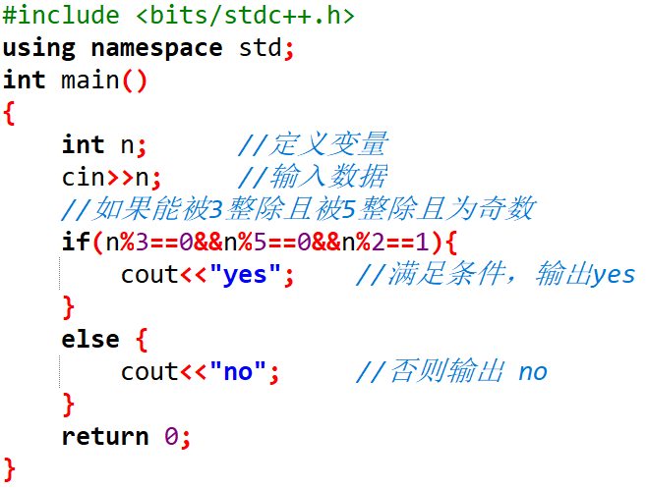
参考代码

Slide 23
晨练
题目描述：
输入温度t的值，判断是否适合晨练。当25<=t<=30，则适合晨练，输出ok，否则不适合输出no。
输入格式:
只有一行且只有一个正整数: t
输出格式:
只有一行且只有一个数据: “ok" 或 “no“
输入样例：
26
输出样例：
ok

Slide 24
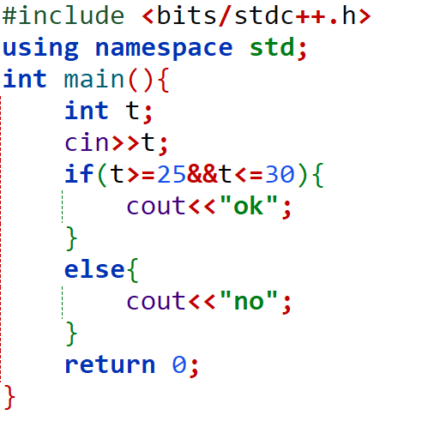
参考代码

Slide 25
0~100以外的数
题目描述：
输入一个整数n，如果这个数不在0~100之间，即0~100以外的数，则输出yes，否则输出no。
输入格式:
只有一行且只有一个正整数: n
输出格式:
只有一行且只有一个数据: “yes" 或 “no“
输入样例：
50
输出样例：
no

Slide 26
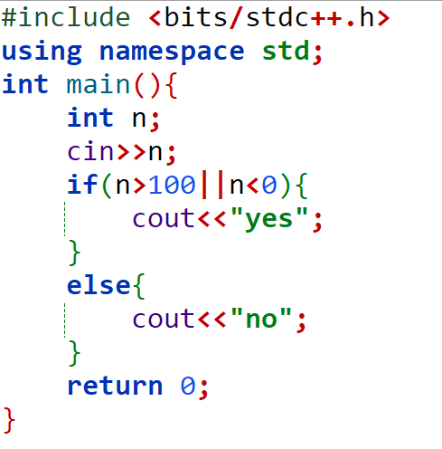
参考代码

Slide 27
判断两位数
题目描述：
判断一个正整数是否是两位数。若该正整数是两位数，输出yes，否则输出no。
输入格式:
只有一行且只有一个正整数: n
输出格式:
只有一行且只有一个数据: “yes" 或 “no“
输入样例：
50
输出样例：
no

Slide 28
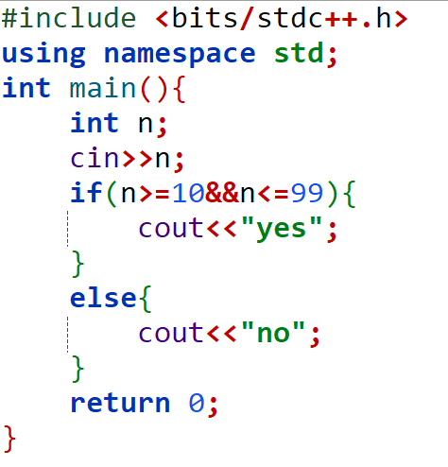
参考代码

Slide 29
商场购物
题目描述：
某商场优惠活动规定，某商品一次购买5件以下不打折，5件以上（包括5件）10件以下（不包含10件）打9折，一次购买10件以上（包含10件）打8折。
设计程序根据单价和客户的购买量计算总价。
输入格式:
输入只有一行，一个浮点数，一个整数，分别表示单价和购买量
输出格式:
输出一行一个浮点数，表示总价
输入样例： 输入样例： 输入样例：
78.6 3 78.3 8 30 12
输出样例： 输出样例： 输出样例:
235.8 563.76 288

Slide 30
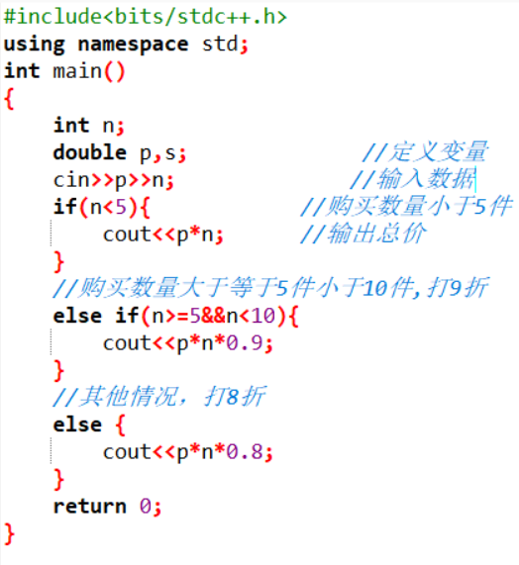
参考代码

Slide 31
蒸汽创客·Steamleader
总结

Slide 32
总结
对比上节课的选择结构，这节课我们面对更复杂的情况，需要使用逻辑运算连接多个关系运算或算数运算表达式来构建选择结构if语句中的条件表达式。

Slide 33
总结
逻辑运算
逻辑运算表达式
选择结构程序

